Slide 1
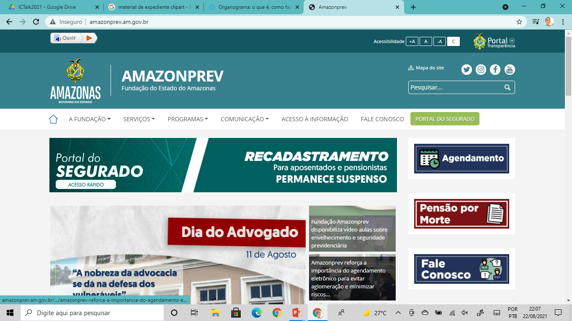
AMAZONPREV
MAI-2022
SISTEMA DE GESTÃO INTEGRADO
NBR ISO 9001: 2015
PRO GESTÃO

Slide 2
Atendimento de excelência. Consegui o que precisava em pouquíssimo tempo. Parabéns! (Sra. Adélia Mendonça – Público Geral)
Elogio ao Atendimento
Maio de 2022
Atendimento muito bom, resolvi tudo muito rápido, muito obrigada, nota 10! (Sr. Darlene Carvalho - Pensionista)
O atendimento foi de ótima qualidade! (Sr. Rene Levy – Aposentado)

Slide 3
CONTEXTO ORGANIZACIONAL
ISO 9001 – Item X
Pro Gestão – Item Y

Slide 4
Contexto Organizacional
Maio de 2022
EFEITO
CONSEQUÊNCIA
CAUSA
Execução da ação de alinhamento do sistema de gestão, sendo uma das metas, a redução do estoque de processos previdenciários gerados na pandemia da Covid-19.
Aumento nas análises dos processos previdenciários.
Alcance dos indicadores previdenciários.

Slide 5
FOCO NO CLIENTE
ISO 9001 – Item X
Pro Gestão – Item Y

Slide 6
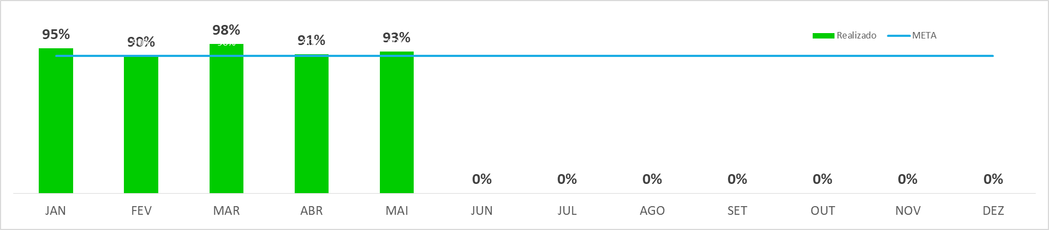
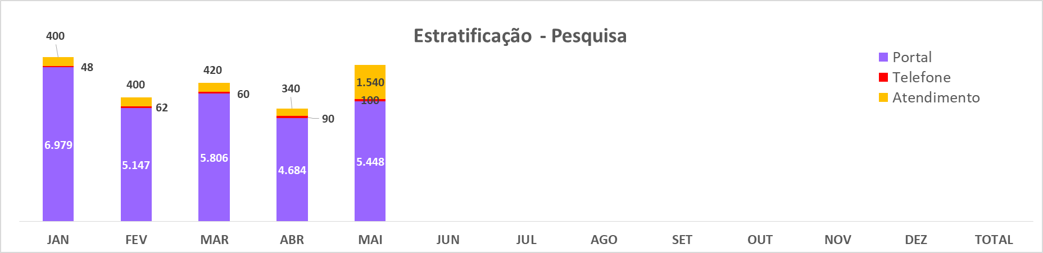
Foco no Cliente
Satisfação dos Clientes em Relação ao Atendimento da AMAZONPREV
90%

Slide 7
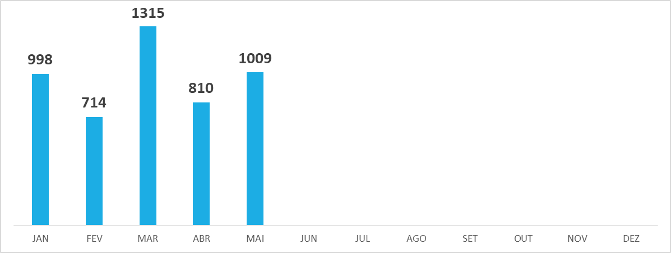
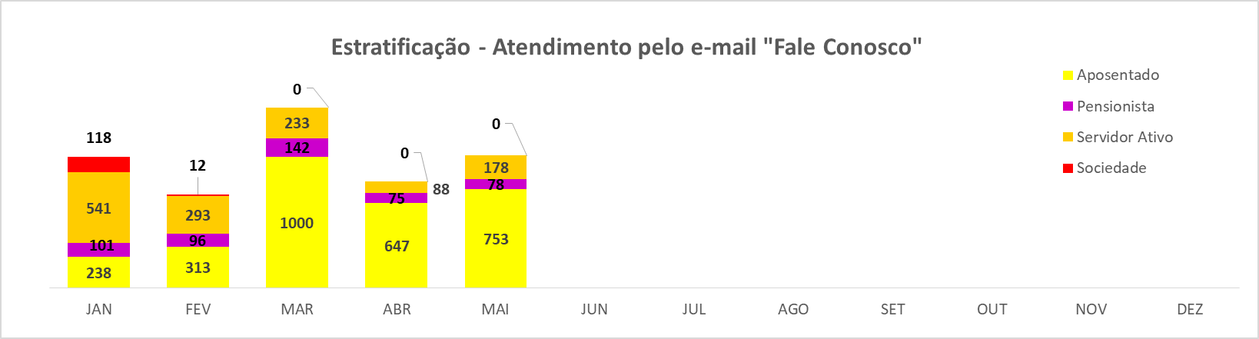
Foco no Cliente
Atendimento ao Cliente Através do e-mail “Fale Conosco”

Slide 8
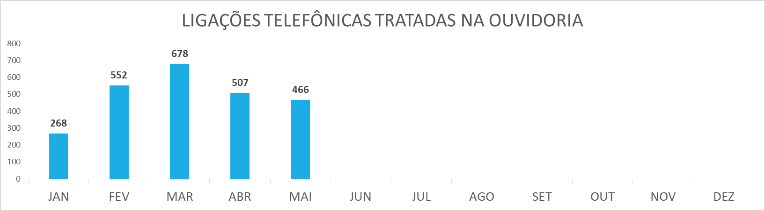
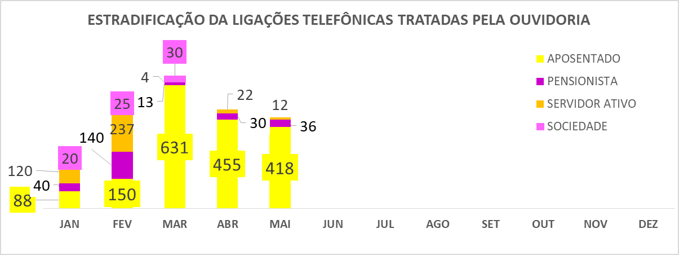
Foco no Cliente
Atendimento ao Cliente através do Telefone da Ouvidoria

Slide 9
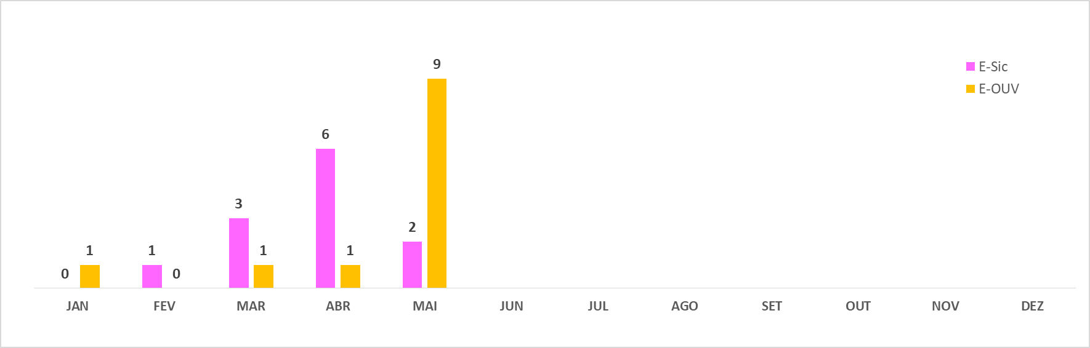
Foco no Cliente
Registro “E-OUV/E-SIC”

Slide 10
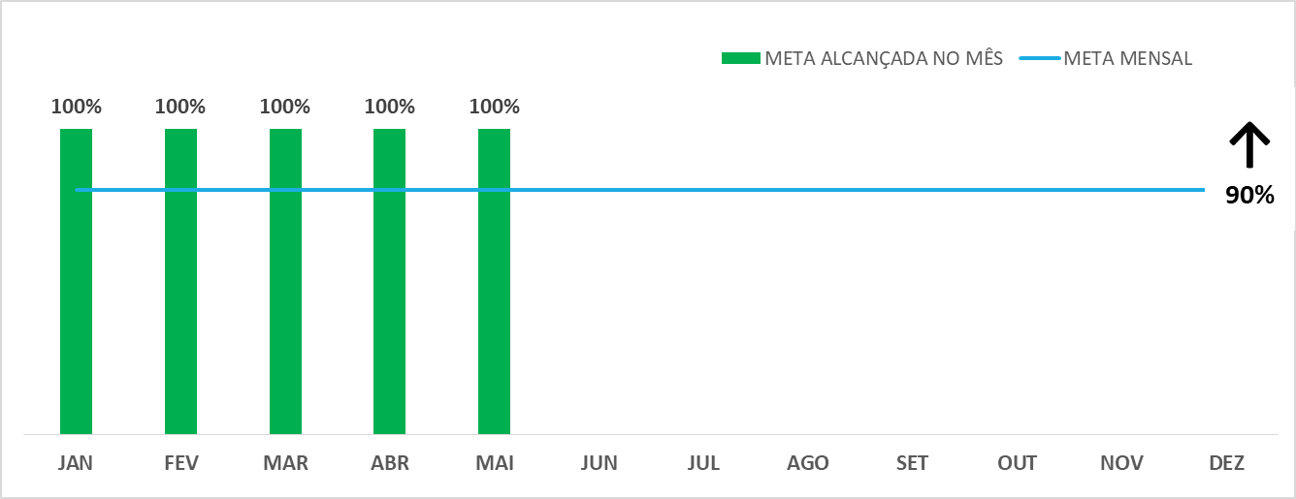
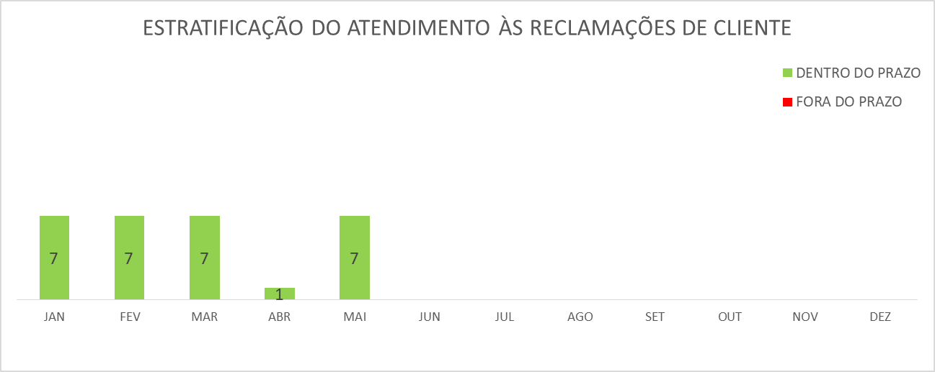
Foco no Cliente
Atendimento das Reclamações de Clientes em até 5 dias úteis

